Slide 1
Динамическое тестирование сайтов и Landing Page: еще больше вариантов
Трофименко Евгений
контакты raise@konvr.ru
услуги http://konvr.ru/

Slide 2

Нельзя вот так взять и оттестировать всё…

Slide 3
Лендинги: А/Б тестирование
Есть вариант страницы А
Есть вариант страницы Б
…
Сливаем на каждый вариант много трафика, имеем достоверную статистику, считаем лучший вариант по конверсии.

Slide 4
Лендинги: MVT тестирование
MVT - Multivariate testing
Есть элементы страницы, которые мы меняем:
Заголовок, КДПВ, описание, вид и расположение кнопки «купить» и корзины, layout страницы, цветовые и шрифтовые схемы…
Кроме этого: мы используем разные смыслы.
2. У каждого изменяемого элемента страницы есть много вариантов значений.
3. А как их оттестировать? Честно?
Перемножаем число факторов на число вариантов. Упссс…. Многовато будет.

Slide 5
Метод тестирования прост… и много лендингов не проверить
И в А/Б тестировании
И в многофакторном тестировании
Анализ одинаковый:
Сольём на уникальный лендинг достаточно нашего целевого трафика
Посчитаем конверсию по каждому уникальному варианту – и чтобы была достоверная статистика
А что делать, если хочется проверить
ОЧЕНЬ МНОГО ВАРИАНТОВ?

Slide 6
MVT – для примера
Пусть:
Есть 3 фактора по 3 варианта значения каждого.
На каждый вариант наберем 100 конверсий.
Итого надо 2700 конверсий, многовато, но ОК
2. Есть 5 факторов по 5 вариантов каждый.
Итого надо слить 312500 конверсий. Не пойдёт.
3. Есть 7 факторов по 7 вариантов.
Нужно 82354300 конверсий? Мама, роди меня обратно.

Slide 7
А что нам хочется проверить?
что нужно клиенту, формулировка: вопрос и ответ
на самом деле у него есть проблема – какая?
как все ее решают и почему они плохо решают
как мы эту проблему можем решить
что мы предлагаем: ценность, гарантии
что клиент получит и за какие сроки
кто мы и почему именно мы
работа с возражениями
каких усилий от клиента потребует
ограничения, подарок, тающая скидка, цифры
призыв к действию

Slide 8
Комбинации факторов – важны
Классика:
Быстро
Качественно
Дешево
Клиенты хотят не любые два, а все три + еще несколько пунктов. И можно без хлеба.
Но никто не напишет им всю совокупность преимуществ, которую они хотят увидеть!

Slide 9
Факторы – НЕ независимы
Людей - кто поймёт?
Быстро, качественно, дешево = подозрительно
Быстро и качественно – а вдруг по деньгам плохо?
Быстро и дешево – а кого мы пригнали рекламой?
Качественно и дешево – а если в Москве жара?
Совокупности параметров важны и сильно влияют на конверсию.*
*вероятно

Slide 10

Кейсы с изменением заголовка страницы
Create a webpage for your business - 20.2%
Online advertising that works! - 47.8% = +90%

Slide 11
Кейсы с изменением заголовка страницы
+87%
0,8% - Школа иностранных языков – языковые курсы для каждого
1,5% - Почему 78% учат язык годами, но так и не говорят на нем, а 22% свободно "болтают" уже на 8 уроке?
+168%
3,5% - Экспресс-кредит только по паспорту
9,4% - Одобрим кредит до 3 000 000 руб. онлайн, без справок и поручителей по ставке всего 16,7% годовых.
+350%
0,2% - Регистрируйтесь и качайте фильмы, музыку и книги бесплатно
0,9% - Укажи свое настроение, и в течение 20 секунд мы пришлем тебе на email 5 HD фильмов под него.

Slide 12

Хочется проверить много а можем проверить мало…
Ограничения по трафику – времени – деньгам.
При отдельном тестировании лендингов по каждому нужна «достоверная» статистика.
А что, если она не нужна?
Можем ли мы обойтись
малыми данными?

Slide 13

Есть ли смысл в малых данных?
1000 конверсий / 3000 просмотров = конверсия 1/3
100 конверсий / 300 просмотров = конверсия 1/3
10 конверсий / 30 просмотров = ???
1 конверсия / 3 просмотра = это вообще что???
Вряд ли кто* скажет, что в малых данных
есть смысл. Просто с ними нужно
правильно работать.
* кто другой

Slide 14
Смысл можно извлечь…
1 действие, 3 просмотра вопрос – что с ним делать…

Slide 15
Малые данные.
1-2-3.. мало просмотров
Пример: 1000 монеток с разной вероятностью решки.
Все считают, что нельзя… если система такая:

Slide 16
А что, если система такая?
Тогда мы за один бросок найдем все решки…

Slide 17
Приблизимся к реальности…
Сильная разница в вероятностях
50% - 68% - 80% - …
А кто знает, какова реальная система???

Slide 18
Такое различие – реально…
Наивная модель, 6 факторов, 6 значений у каждого, итоговый CR получается средним геометрическим значений. 6 вариантов - 0.01,0.02,0.03,0.04,0.08,0.16

Slide 19
Но и здесь есть проблемы:
Что, если монеток не 1000, а 10^10 ?
Что, если средняя конверсия не 50%, а 1%?
Тогда наши броски будут 1000 – 10 – 0…
3. Что, если разница в конверсии не такая сильная?
Нам поможет железный компьютер и машинное обучение.

Slide 20
Динамическое тестирование
Мы не обязаны уметь захавать тонну данных, долго думать и выдать окончательный ответ.
Мы можем проверять наши гипотезы в динамике, прямо здесь и сейчас.
Интерактивное машинное обучение.
Проводим эксперименты с ограничениями
Сужаем фокус до лучших результатов
Обучаемся на малых данных
goto 1;

Slide 21
А это возможно или нет?
Проверим…
Вы верите в то, что пользователи могут СИЛЬНО менять свое поведение при наличии – отсутствии совокупностей триггерных сигналов на странице?
Верите в это?
Ооооок
Все покажет опыт… Сейчас это – вопрос веры.

Slide 22
Кейс: модель пользователя
6 факторов ^9 значений = 531441 уник лендингов
Модель с сильной зависимостью CR.
Самая лучшая комбинация имеет конверсию 100%
0-0-0-0-0-0 – при любой ошибке конверсия / 2
угадано конверсия
6 100.00%
5 50.00%
4 25.00%
3 12.50%
2 6.25%
3.13%
* Усложним модель – возьмем 9 равноправных старших комбинаций, такую задачу наивно не решить.

Slide 23
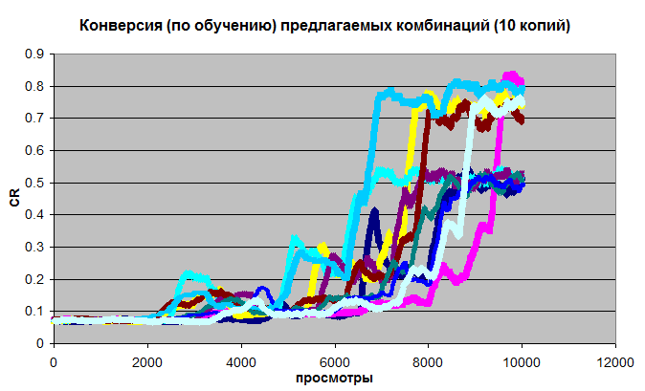
KONVR: Конверсия от обучения (макс 0.82)

Slide 24
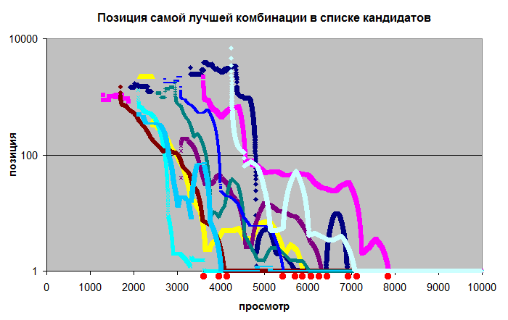
KONVR: Угадывание «лучшего» лендинга

Slide 25
Нельзя вот так взять и оттестировать всё…

Slide 26
Отпустите уже фантазию… http://konvr.ru/
В раздатке – купоны на 30 т.р.
Сейчас не учитываются внешние параметры пользователя (час дня, день недели, гео, особенности запроса, источник, т.д.) – но будут.
Маркетологи? Все уже придумано?
Они просто не могли проверить много вариантов.
А сейчас – могут.

Slide 27
Итоги:
Недостоверные, малые данные использовать можно. Но аккуратно.
Много вариантов лендинга (срезы по MVT) проверить можно. Это не проблема.
Единственный метод – не накопление статистики с разовой обработкой, но тестирование гипотез в динамике, интерактивно.

Slide 28
ВСЁ.
Динамическое тестирование сайтов и landing page:
еще больше вариантов
Трофименко Евгений
контакты raise@konvr.ru
услуги http://konvr.ru/

